Slide 1
Работа по учебнику, с.72

Slide 2
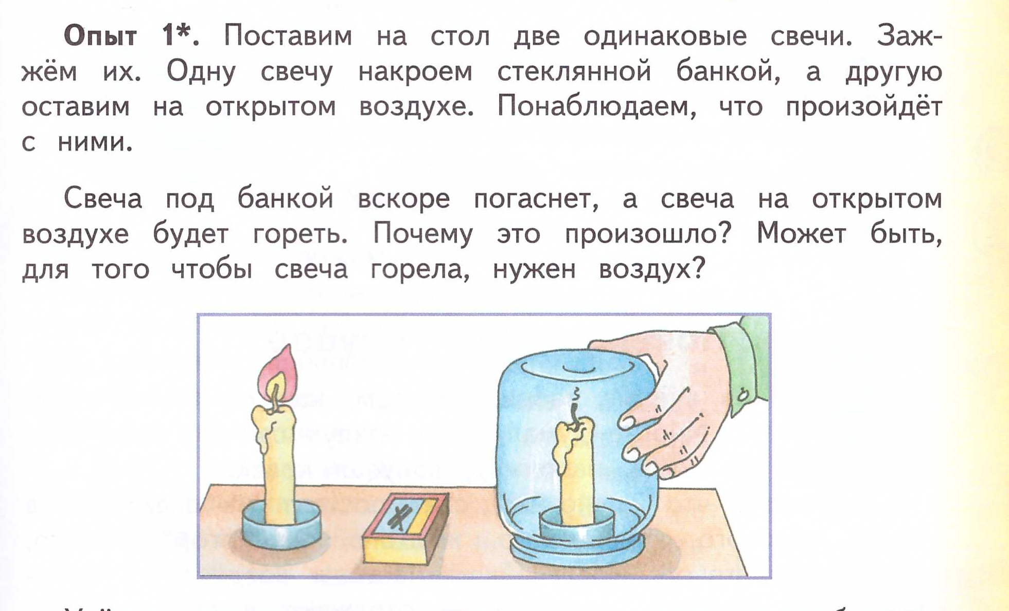

Slide 3
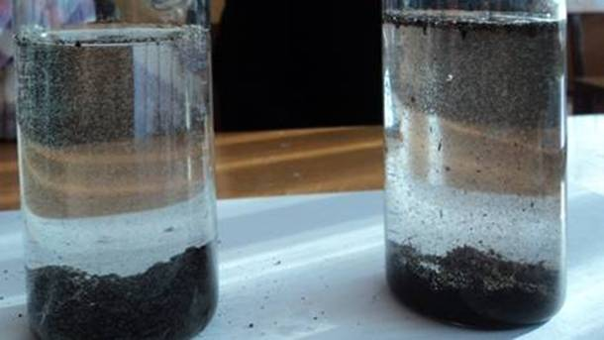
Исследуем состав почвы
Опыт
Возьмите стакан с водой и бросьте в него комочек почвы.
Что вы увидели?
Какой вывод можно сделать?
В почве есть воздух.

Slide 4
Физкультминутка

Slide 7
Итог урока
Что изучали на уроке?

Slide 8
Закончи предложения
1. Я хорошо запомнил . . .
2. Мне еще нужно . . .

Slide 9
Домашнее задание
Подготовиться к проверочной работе по изученным темам
«Вода. Воздух. Горные породы. Почва»

Slide 10
Спасибо за урок

